Slide 1
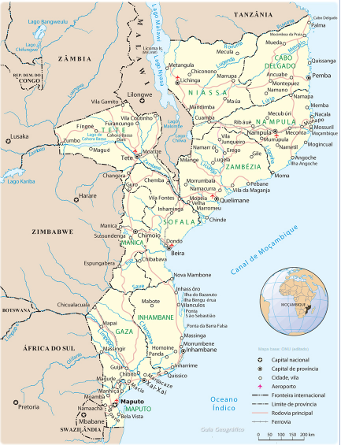
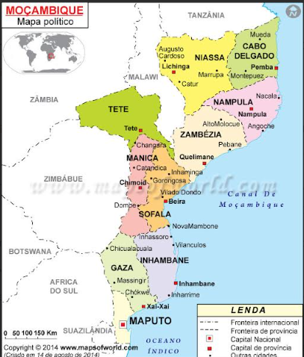
História da Luta de Libertação de Moçambique
Por: Sinézio Lázaro, 6 de set. 2025

Slide 2
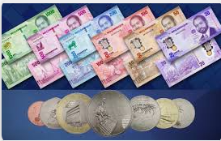
Moeda de troca
O metical moçambicano (MZN) é a moeda nacional da República de Moçambique, nação africana. O nome da moeda, metical, vem da palavra árabe mithqal , uma unidade de peso e um nome alternativo para a moeda de dinar (Argélia) de ouro , usada em grande parte da África até o século XIX.

Slide 3
Problema epistemológico africano
“...o Ocidente recorre à ideologia da falsificação sob todos os aspectos, com vista a perpetuar a sua mão invisível na África Negra, a fim de manter o povo negro na escravatura, até exterminá-lo, caso este não tome consciência das ameaças que pairam sobre ele” (Diop e Dieng, 2012, p. 25).
“... tudo aquilo que concerne ao verdadeiro passado da África é encoberto. Nas bibliotecas mais inacessíveis para os investigadores africanos dignos deste nome, encontram-se testemunhos escondidos, recolhidos por missionários acerca da historiografia da África Negra, enquanto que se fabricam factos reconhecidos desvalorizantes para a “raça” negra, com o objectivo de a denegrir.” (idem, p. 26).

Slide 4
Problema epistemológico africano
“Elas (as questões sociais) nos são impostas pela história. (...) não falaríamos de liberdade se não houvesse uma condição anterior em que isso foi negado; não seriamos antirracistas se não fossemos suas vítimas; não proclamaríamos a Africanidade se ela não tivesse sido negada ou degradada; e não insistiríamos no Afrocentrismo se não fosse por sua negação eurocêntrica.” (Mafeje, 2008, p. 315-6).

Slide 5
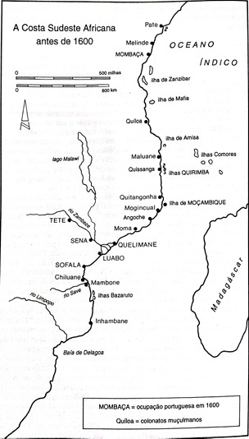
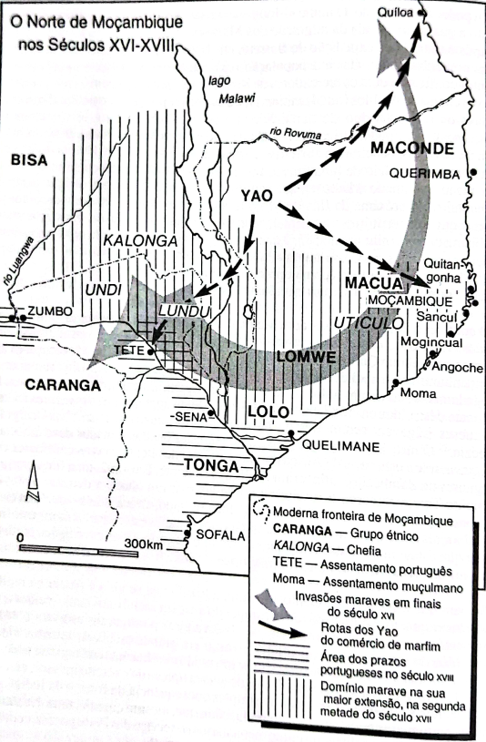
Entrepostos e Rotas Comerciais em Moçambique até século XVIII

Slide 6
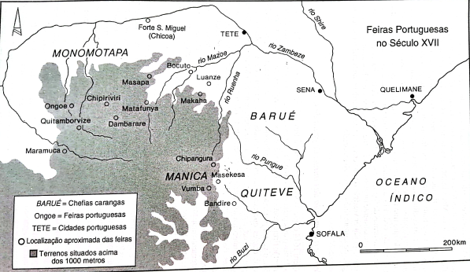

Slide 7
I. As lutas de resistência a penetração colonial
“O Moçambique criado em 1891 não foi o resultado de um traçado cartográfico aleatório, mas um esforço no sentido de conferir sentido à história da região, congregando dentro das fronteiras de um único Estado colonial os portos de maior importância situados entre Cabo Delgado e a baia de Delagoa (baia de Maputo), sem esquecer uma parte substancial das trocas comerciais efectuadas no interior do território.” (Newitt, 1997).
Chegada dos portugueses a Moçambique: 1498

Slide 8
Antes... o Comércio Triangular
“Desde o tempo dos faraós que o mundo mediterrânico participava no comércio do oceano índico. Tinha havido cidades gregas edificadas ao longo do mar Vermelho e da costa africana oriental, das quais eram despachados artigos de luxo para a Europa, numa primeira fase em troca de barras de ouro ou de prata. Como subproduto deste comércio, os povos do Índico receberam as religiões monoteístas do Médio Oriente. O Judaísmo e os Cristianismos Grego e Sírio espalharam-se através da Mesopotâmia, vale do Nilo, Etiópia, Iémene e Índia. Quando uma terceira religião monoteísta, o Islão, foi trazida pelos mercadores do Médio Oriente, o facto em si não provocou mudanças de maior. Apesar de no Levante, na África e na Índia o Judaísmo e o Cristianismo se terem agora confinado a enclaves geográficos isolados, as sedas, as especiarias e os perfumes do Oriente continuaram a passar através do mar Vermelho e do Golfo no seu percurso para os mercados de Bizâncio e da Europa do Norte e Ocidental.” (Newitt, 1997, p. 32).

Slide 9
Antes... o Comércio Triangular
Problemas na rota do mediterrâneo: monopólio dos venezianos com uma frota de galeões armados; bando de predadores; cruzados e mamelucos – soldado-escravo -, cuja proteção tinha de ser comprada pagando tributos elevadíssimos. Entretanto, os custos no Oceano Índico eram baixos.
Razões dos investimentos marítimos portugueses: monopólios comerciais da Coroa portuguesa.

Slide 10
Depois... o Comércio português no Índico
1504 - Os portugueses instalam-se em Sofala (um xeicado árabe) devido a sua importância no comércio internacional.
As instruções indicadas a Francisco de Almeida para ter influência tanto Sofala como Quíloa.
1507 – Colonato permanente na Ilha de Moçambique;
1513 – Os portugueses abandonaram a feitoria de Quíloa e sua atividade aumenta no Oceano Índico: início da destruição do comércio muçulmano e sua influência; também se aperceberam que Angoche era um centro comercial clandestino.
Principais mercadorias: ouro, prata e marfim.

Slide 11
I. As lutas de resistência a penetração portuguesa
Com o abandono da feitoria de Quíloa, na região de Moçambique aumenta crescentemente a presença portuguesa marcada pela imposição enérgica do monopólio e do controlo político. Esta situação adequava-se melhor aos fidalgos que serviam no Oriente do que o comércio pacífico.
Os capitães eram quase todos oriundos das classes mais baixas da nobreza, fazendo fortunas em nome dos reis ou dos príncipes. Era classe profissional dos guerreiros, prontos para qualquer missão: armados de bestas, espadas e lanças e meio vestidos com armaduras – mesmo modelo usado no mar Vermelho – combatentes ferozes em terra firme.

Slide 12
I. As lutas de resistência a penetração portuguesa
“Em 1506, Tristão da Cunha, ao ver-se detido em Moçambique por uma monção adversa, chefiou um ataque pelo canal de Moçambique, saqueando Sada e Langane, situadas na costa noroeste de Madagáscar, só regressando quando os ventos desfavoráveis impediram os seus navios de contornar o cabo norte da ilha” (Newitt, 1997).
Em 1511, Angoche foi reduzido a cinzas e no mesmo ano em Sofala Solimão foi assinado e substituído por um outro xeque.

Slide 13
I. As lutas de resistência a penetração portuguesa
Incursões maraves e macuas
Em 1572, os maraves opuseram-se tão formidavelmente ao exército Barreto e os portugueses tiveram que abandonar a conquista das minas de ouro.
Após a retirada da expedição, os portugueses envolveram-se em violentos confrontos com os mercadores de Sena e Tete. O povo Ambios opôs-se aos portugueses e seus aliados africanos.
Em 1585 os portugueses sofreram uma pesada derrota, o que os obrigou a chegar a acordo com uma autoridade política macua mais poderosa que qualquer outra com que se tinham até então deparado.

Slide 14
I. As lutas de resistência a penetração portuguesa
Na década de 1590 os confrontos entre os africanos e portugueses continuaram na Zambézia. Em 1592, os portugueses oriundos de Tete foram auxiliar um aliado a derrotar os invasores “mumbos”.

Slide 15
I. As lutas de resistência a penetração portuguesa
Relações portuguesas com os Maraves
“Durante os séculos XVI e XVII, a região a norte do Zambeze não conheceu qualquer interferência política ou mesmo qualquer tentativa do controlo territorial, por parte dos Portugueses – sendo a zona em torno de Quelimane a única excepção. No século XVI os Portugueses tinham sofrido uma série de derrotas militares importantes a norte do rio, o que os levou a recear a reputação militar dos Maraves até quase um século depois” (Newitt, 1997, p. 79).
As relações com os Maraves iam para além das alianças militares, os Portugueses compravam para além do marfim, artefatos de ferro, fio de cobre e grandes quantidades de panos de algodão de fabrico local (machiras), bem como alimentos.

Slide 16
I. As lutas de resistência a penetração portuguesa
Domínio (Influência) português
Devido a instabilidades internas dos reinos africanos e as guerras constantes entre si, alguns entraram em declínio. Por exemplo, com a morte de Mwenemutapa o império entrou em instabilidade política, quando Sousa de Meneses aproveitou para dominar todo o território Caranga, controlando ainda as chefias vizinhas.

Slide 17
I. As lutas de resistência a penetração portuguesa
Os prazos
Os prazos da coroa constituem uma das caraterísticas mais marcantes da história de Moçambique na formação de sociedades Afro-portugueses ligadas a fortuna que aí faziam.
“Para os Portugueses, tratavam-se de terras cedidas mediante assinatura de contratos de arrendamento elaborados de acordo com as regras do direito romano, mas, para os Africanos, eram basicamente chefias, logo, funcionavam como parte de um complexo sistema de relações econômicas e sociais destinadas a aproximar os povos da região” (Newitt, p. 203). Começavam a surgir sociedades dualistas, típico da cultura social e política dos Afro-portugueses.

Slide 18
I. As lutas de resistência a penetração portuguesa
Os prazos
Os prazos, ao contrário das encomendas castelhanas, nunca foram conceitos legais introduzidos por estrangeiros, cujo objetivo era a conquista e a colonização. Estes têm origem no próprio continente africano, onde alguns portugueses a título individual mantinham laços de parentesco por via matrimonial. Alguns chegaram a se colocar ao serviço dos chefes africanos.
No Sul de Moçambique, o fundador do Império de Gaza, Soshangane, morrera em 1858 e os dois irmãos, Mawewe (filho da esposa suázis) e Muzila (filho da esposa tsonga), disputaram pela sucessão do Poder do pai. Dois anos de luta, Mawewe foi derrotado pelo seu irmão que contou com o apoio dos portugueses. Então, Muzila firmou um tratado que reconhecia a soberania portuguesa dos territórios que se estendia a norte, até rio Incomáti. Os portugueses ofereceram duas mil espingardas ao rei Muzila.

Slide 19
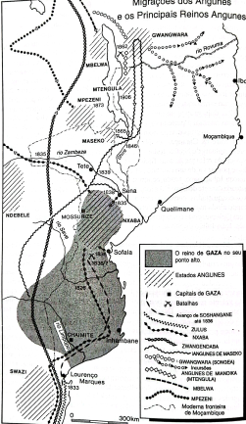
I. As lutas de resistência a penetração portuguesa
Império de Gaza
Em 1862, em consequência dos ataques constantes dos suázis e da fome, Muzila passou a atacar Sousa em Gorongosa, saqueando Sofala, e acabou de fundar uma nova capital do Império de Gaza, Mossurize, nas montanhas de Chimanimani.

Slide 20
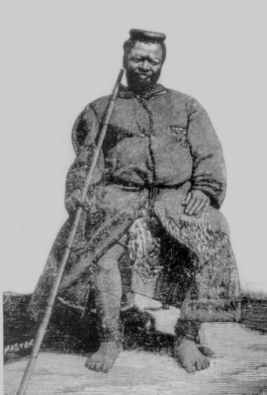
I. As lutas de resistência a penetração portuguesa
Império de Gaza
Muzila morre em outubro de 1884 e sucede-lhe no trono Ngungunhana e consegue controlar qualquer crise de sucessão interna. Ngungunhane é capturado pelas forças portuguesas em 28 de dezembro de 1895, na localidade de Chaimite, Moçambique, um evento que marcou o fim do Império de Gaza e o início do exílio do rei em Portugal e nos Açores. Sua captura foi um marco na expansão colonial portuguesa e ele se tornou um símbolo de resistência, sendo levado para Lisboa e posteriormente deportado para a ilha Terceira, nos Açores, onde morreu em 1906.

Slide 21
I. As lutas de resistência a penetração portuguesa
As guerras do Zambeze
Durante os séculos XVII e XVIII, foram vários os conflitos, casos de rebelião, violência e desordem pura e simples que eclodiram no seio das comunidades afro-portuguesas.
Estas famílias e seus exércitos de chicunda viveram graças à prestação de serviços e ao pagamento de tributos que os camponeses livres a viver nos prazos eram obrigados a pagar, bem como dos lucros do comércio. Esta condição colocava os muzungos na posição quase independentes, ainda que tivessem perdas nos negócios ou se os camponeses se revoltassem e desertassem.

Slide 22
I. As lutas de resistência a penetração portuguesa
As guerras do Zambeze
Contraindo matrimônios entre si, criava-se uma rede de interesses capazes de reforçar sua posição quando confrontados com rivais, recém-chegados ou com os burocratas governamentais.
No Zambeze, em geral, era uma área propensa aos ataques levados a cabo por bandos armados.

Slide 23
I. A ocupação efetiva, a partir de 1885
Com os prazos no Vale do Zambeze, o Comércio na Ilha de Moçambique e Ibo, os oásis e as mesquitas dos xecados costeiros, as mudanças econômicas se preparavam para entrar em erupção, nos meados do século XIX. Verifica-se:
Entrada massivo do capital e comércio indiano na África Oriental;
Pressões de liberalização do comércio de inspiração britânica, com seu ataque ao tráfico de escravos;
A transformação lenta, mas significativa da economia da metrópole portuguesa, que começou a afetar a política nas colônias;
A revolução mineira sul-africana e a criação rápida de uma grande economia industrial.

Slide 24
II. A ocupação efetiva, a partir de 1885
Tudo isso, viria a resultar na criação de novas estruturas produtivas do que as anteriores que ajudariam a unir as inúmeras sociedades com séculos de autossuficiência. Assim, requeria um governo que pudesse fornecer as infraestruturas necessárias e garantir a segurança de investimentos fixos.
Se Colonização é entendido como “um processo de dominação de uma região ou povo por outro, através da invasão, expropriação e imposição do domínio político, cultural, social e económico do colonizador sobre o colonizado”, então, pode-se sugerir que Moçambique entra nesta fase em que ficou conhecida nos manuais de história de Moçambique de como período de Ocupação Efetiva, com a demarcação das fronteiras que configuraram o atual território.

Slide 25
II. A ocupação efetiva, a partir de 1885
Este processo historicamente, em Moçambique, resultou em desigualdades e exploração, transferência da soberania e dos recursos do território para Portugal, estabelecimento do controlo administrativo e económico sobre as sociedades africanas.
“Surgiu a visão de uma África que se desenvolveria para substituir o Brasil – rica em recursos, que atraísse os emigrantes portugueses, abrisse mercados para os produtores portugueses e ajudasse a gerar o capital de que Portugal tão manifestamente carecia” (Newitt, 1997, p. 303).

Slide 26
II. A ocupação efetiva, a partir de 1885
Nesta época, as viagens de exploração no interior de Moçambique eram frequentes por vários exploradores da Europa (britânicos e alemães). Estes viajantes europeus, conscientes do seu público alvo, movidos pelos seus apetites literários de regiões inóspitos, davam propositadamente a impressão de estarem a descobrir terras novas e nestas regiões careciam de uma civilização europeia – contava-se histórias de barbárie.

Slide 27
II. A ocupação efetiva, a partir de 1885
Contexto Social
Historicamente, a Conferência de Berlim, pedra miliar, trouxe uma nova dinâmica na dominação colonial dos territórios africanos no estabelecimento do poder administrativo colonial que se configuraria na ocupação efetiva no século XX (Cabaço, 2009).
“O fenómeno colonial, pondo em contacto estilos de vida assentes em vivências seculares inconciliáveis, apresenta, na sua forma mais evidente, sociedades que, pela troca de contactos impostos ou consentidos, oferecem um aspecto aparente de unidade, e que, atendendo ao teor de vida dos que intervêm nesse fenómeno complexo, oferecem por outro lado um nítido aspecto de dualidade” (Moreira, 1995a, p. 67-68, citado por Cabaço, 2009, p. 36)

Slide 28
II. A ocupação efetiva, a partir de 1885
Contexto Social
Se as comunidades locais têm consciência de pertencimento de que a tradição representa uma fonte de verdade e uma norma de afirmação, também não se pode ignorar que esta pode ser fonte de inércia (Diop e Dieng, 2014).
Diop e Dieng argumentam que os europeus confrontados com esta situação recorreram como instrumento de dominação à mistificação histórica por meio da qual se age sobre a consciência individual, de uma coletividade ou de um povo, usando “a ideologia da falsificação sob todos os aspectos, com vista a perpetuar a sua mão invisível na África Negra, com o objetivo de escravizar o povo africano, até mesmo exterminá-lo, caso este não tome consciência das ameaças que pairam sobre ele” (Diop e Dieng, 2014, p. 15).

Slide 29
II. A ocupação efetiva, a partir de 1885
Contexto Social
O debate ideológico com intenção de instalar uma administração direta da África, dos africanos e seus recursos remonta aos fins do século XVIII, com a transição da economia fisiocrática ao capitalismo industrial e financeiro, com triunfo, na Europa, da classe burguesa e do pensamento burguês, herdeiros da Reforma e da Revolução Francesa e do pensamento iluminista que acompanhou a ascensão dessa classe social (Cabaço, 2009).
A obra de Charles Darwin e Wallace, “Origem das espécies”, publicada em 1859, revolucionou o pensamento ocidental e do conhecimento científico em geral, o evolucionismo, e as relações econômicas de tipo capitalista determinaram as relações sociais: existência de sociedades primitivas dos territórios alvo de expansão europeia que, para passar a condição de civilizadas, era necessário a implantação do colonialismo.

Slide 30
II. A ocupação efetiva, a partir de 1885
Contexto Social
A obra de Rousseau, “O bom selvagem”, foi alvo de crítica por parte de Voltaire, exigindo conhecimento e erudição como o melhor caminho para o bem da humanidade.
Com estes pontos de vista diferentes e com a polarização da sua leitura motivada por questões econômicas e políticas, os franceses e portugueses privilegiaram a “missão civilizatória” por meio da política de assimilação dos povos nativos para o bem do progresso universal, adotando mais a administração direta, enquanto que os ingleses entendiam que o africano nunca se tornaria um inglês, por isso privilegiaram mais a administração indireta (desenvolvimento separado) conferindo poderes as linhagens reinantes por meio de administrações nativas, cabendo ao governo britânico administrar os empreendimentos econômicos dos colonos, promoção de iniciativas locais de apoio às autoridades locais e garantia de segurança a elementos rebeldes (Cabaço, 2009, p. 85-8).
Esta política era devastadora sob ponto de vista da cultura: introduzia novos hábitos de consumo, erodia as tradicionais relações sociais das comunidades, combatia ritos, alterava estruturas simbólicas, reprimia práticas sociais, coagia comportamentos, impunha novos valores; baseando nas relações de dominação (Cabaço, 2009)

Slide 31
II. A ocupação efetiva, a partir de 1885
A vida material no Moçambique colonial
Formado o Estado burocrático em Moçambique, ligado a metrópole, a política econômica adotada foi de conservadorismo: deposito central de toda moeda forte recebida.
A política de Antonio de Oliveira Salazar era, através da colônia, adquirir moeda estrangeira que depois seria enviada a Portugal; reduzir a importação de alimentos, matérias-primas e produtos industriais – mercado colonial, onde as colônias forneciam os alimentos e matérias-primas. Inicia a economia de exploração.
Moçambique constitui uma das saídas de emigração para uma massa de povo pobre e muitas vezes desempregado, as vezes sujeita ao serviço militar.

Slide 32
II. A ocupação efetiva, a partir de 1885
A vida material no Moçambique colonial
Fundaram-se em Moçambique corporações produtores de cereais, indústrias de óleos vegetais, cultivadores de chá e tabaco. Salazar chegou a declarar que as colônias eram a solução para o excesso de população em Portugal.
Fundaram-se Companhias majestáticas estrangeiras para exploração de alguns territórios.
O tipo de economia conduzida por Portugal em Moçambique é típica do sistema colonial, cujos benefícios são direcionados para os privilegiados, tanto na metrópole, como na colônia.
Sendo país agrícola, seus produtos importantes (o algodão, o sisal, a cana-de-açúcar, o arroz, o chá, o tabaco, o coco, o caju e oleaginosas) seguem um padrão racial:

Slide 33
II. A ocupação efetiva, a partir de 1885
A vida material no Moçambique colonial
O algodão e o arroz são produzidos pelos africanos em campos individuais e familiares – são culturas forçadas baseadas no trabalho compulsório;
Enquanto que os restantes são produzidos pelos europeus em grandes propriedades individuais, ou em grandes plantações que exige grande capital inicial (Mondlane, 1976, p. 86).

Slide 34
II. A ocupação efetiva, a partir de 1885
A vida social
A principal proclamação de Portugal é que os seus métodos de colonização não continham elementos de racismo.
Com este argumento, Portugal pretendia transmitir ao mundo que os habitantes das colônias não precisavam de independência.
Gilberto Freire, um historiador, desenvolveu uma complicada teoria de luso-tropicalismo, para explicar que “os povos de origem lusitana (portuguesa) estavam especialmente bem preparados, pela sua tradição católica romana e pelo seu prolongado contacto com povos de várias culturas e raças, para conviver pacificamente com povos de várias origens étnicas e religiosas.” (Mondlane, 1976, p. 32).

Slide 35
II. A ocupação efetiva, a partir de 1885
A vida social
Os atos contra as palavras:
O administrador António Enes chegou a dizer “É verdade que a alma generosa de Wilberforce não entrou no meu corpo, mas não creio ter em mim sangue de negreiro” (Mondlane, 1976);
“O Estado, não só como soberano de populações semibárbaras, mas também como depositário da autoridade social, não deve ter o menor escrúpulo em obrigar e se necessário for forçar esses rudes negros da África, esses ignorantes párias, esses semi-idiotas selvagens da Oceânia, a trabalhar...” (Mondlane, 1976).

Slide 36
II. A ocupação efetiva, a partir de 1885
A vida social
Todas as referências aos africanos estão cheias de escarnio, considerando os portugueses naturalmente superiores, e para que o africano ascendesse socialmente tinha que adquirir os hábitos portugueses – nasce a figura do assimilado:
Sabia falar português;
Desligado de todos os costumes tribais;
Emprego estável e remunerado
Assim, a população africana foi dividida em duas categorias: indígenas (africanos não assimilados) e não indígenas (população com direito a cidadania portuguesa).

Slide 37
II. A ocupação efetiva, a partir de 1885
A vida social
Os indígenas eram restringidos a certas áreas da cidade depois de escurecer e a certos divertimentos (cinemas).
Os salários eram fixados em considerações raciais;
O negro não podia exercer atividades comerciais.
A educação era separada: ensino oficial e do indigenato ou rudimentar, oferecido pelas igrejas, por decreto de 13 de outubro de 1926 (Mondlane, 1976; Newitt, 1997, p. 382).

Slide 38
III. A guerra de libertação, a partir de 1960
Poesia de Noémia de Sousa
‘E nada mais me perguntes,
Se é que me queres conhecer...
Que não sou mais que um búzio de carne
Onde a revolta d`África congelou
Seu grito inchado de esperança.’

Slide 39
III. A guerra de libertação
Portugal não esperava tumultos significativos de reivindicação de independência nas suas colônias africanas, apesar, pelo mundo fora, das experiências de outras potências colônias – Indo-China e Argélia, os ingleses no Quénia e na Malásia.
Mesmo assim, antecipou-se criando a PIDE (Polícia Internacional de Defesa do Estado) em 1956. Vigiava as pessoas hóstis ao regime.

Slide 40
III. A guerra de libertação
O aparecimento da FRELIMO
Os moçambicanos trabalhadores no estrangeiro ficaram expostos aos movimentos e agitações políticas nos países de acolhimento, como Niassalândia ou África do Sul.
Eduardo Mondlane, um jovem que estudou nos Estados Unidos, envolveu-se na criação do Núcleo de Estudantes Secundários Africanos de Moçambique (NESAM), em 1948/9 em Lourenço Marques (Maputo). Estava ligado ao Centro Associativo dos Negros de Moçambique, cuja missão era disseminar as ideias de nacionalismo.
Depois de longas perseguições dos seus membros o NESAM fundou a UNEMO (União dos Estudantes de Moçambique) que depois veio a integrar na FRELIMO.

Slide 41
III. A guerra de libertação
Em Portugal, os poucos estudantes negros ou mestiços reuniam-se na Casa dos Estudantes do Império (CEI).
Revolta dos intelectuais com destaque para os pintores Malangatana e Craveirinha, o contista Luís Bernardo Honwana e os poetas José Craveirinha e Noémia de Sousa.
Movimentos Internos
Massacre de Mueda
16 de junho de 1960 foram massacradas mais de 600 pessoas (Macondes), no planalto de Mueda, por reivindicar a independência do seu território.

Slide 42
III. A guerra de libertação
Nos Países Vizinhos
Dos vários movimentos independentistas, que a PIDE fez desaparecer, três se destacaram:
UDENAMO (União Democrática Nacional de Moçambique), fundado em Salisbury/Bulawayo (Zimbabwe) em 1960, liderado por Adelino Gwambe;
MANU (Mozambique African National Union), fundado por emigrantes trabalhadores no Tanganhica e no Quénia (maioritariamente Macondes), em 1961;
UNAMI (União Africana de Moçambique Independente), criado por exilados de Tete e residentes no Malawi.
Somente o MANU tentou atuar no interior de Moçambique que terminou com a tragédia do massacre de Mueda.

Slide 43
III. A guerra de libertação
Solidariedade de líderes Africanos
As pressões internas dos refugiados em Tanganhica (Tanzânia) e as condições externas favoráveis levou a realização da Conferência das Organizações Nacionalistas dos Territórios Portugueses (CONCP), cujo secretário era Marcelino dos Santos (moçambicano) em Casablanca (Marrocos) em 1961, onde a UDENAMO fez parte.
Kwame Nkrumah, presidente do Gana, realizou uma conferência com os três movimentos e estimulou a formação de frentes unidas;
Julius Nyerere, presidente do Tanganhica, também exerceu influência para união dos três movimentos, sedeados no seu território;

Slide 44
III. A guerra de libertação
Criação da FRELIMO
Em 25 de junho de 1962, em Dar es-Salaam, formou a Frente de Libertação de Moçambique (FRELIMO), sob liderança de Eduardo Chivambo Mondlane. Vice-presidente reverendo Uria Simango, missionário nacionalista
O I Congresso realizou em setembro do mesmo ano, 1962, onde se definiu a Unidade Nacional como pilar para libertação de Moçambique: mobilização para guerra; educação; diplomacia.
Os primeiros guerrilheiros foram treinados na Argélia, onde Samora Machel fez parte, apesar de algumas pessoas de outras colônias terem acusado o movimento de estar a recorrer a violência sem justa causa.

Slide 45
III. A guerra de libertação
Início da Guerra
Em 25 de setembro de 1964, Eduardo Mondlane dirá:
“Em vosso nome a FRELIMO proclama hoje, solenemente, a insurreição geral armada do povo moçambicano, contra o colonialismo português, para a conquista da independência total e completa de Moçambique. O nosso combate não cessará senão com a liquidação total e completa do colonialismo português.”
Por volta das 19h do mesmo dia, um grupo de guerrilheiros comandados por Alberto Joaquim Chipande, atacou o Posto Administrativo de Chai, Macomia, em Cabo Delgado

Slide 46
III. A guerra de libertação
Conflitos internos
Questões como: FRELIMO seria num partido africanista ou iria acolher pessoas de todas as raças; teria uma mudança radical nas questões sociais; iria pela via armada ou estaria no jogo político; qual posição do movimento no xadrez mundial.
Estas questões profundas viriam a dividir entre os diferentes membros do movimento. Aldridge, um norte americano da confiança de Eduardo Mondlane, aquando da ausência de Eduardo Mondlane, demitiu vários ativistas do movimento.
Figuras influentes como Adelino Gwambe acabaram por deixar o movimento.

Slide 47
III. A guerra de libertação
Conflitos internos
Questões como: FRELIMO seria num partido africanista ou iria acolher pessoas de todas as raças; teria uma mudança radical nas questões sociais; iria pela via armada ou estaria no jogo político; qual posição do movimento no xadrez mundial.
Estas questões profundas viriam a dividir entre os diferentes membros do movimento. Aldridge, um norte americano da confiança de Eduardo Mondlane, aquando da ausência de Eduardo Mondlane, demitiu vários ativistas do movimento.
Figuras influentes como Adelino Gwambe acabaram por deixar o movimento.

Slide 48
III. A guerra de libertação
Conflitos internos
Em parte, os conflitos internos derivavam do fracasso militar em algumas frentes (centro e sul de Moçambique).
A PIDE destruiu o NESAM e o Centro Associativo dos Negros de Moçambique;
Malangatana e Luís Honwana foram presos.
Entretanto, o Norte fora conquistado pela FRELIMO até finais de 1965: a região dos Macondes foi libertada com apoio dos chefes tradicionais.
Em 1966, o Comandante da FRELIMO, Filipe Magaia foi assassinado e Samora Machel substitui no cargo;

Slide 49
III. A guerra de libertação
Conflitos internos
A ineficácia militar reacendeu os debates ideológicos sobre a guerrilha;
Em 1968 abre-se a frente de Tete para responder a crítica dos Macondes, onde os portugueses mais tarde viriam a massacrar mais de 300 pessoas, massacre de Wiriyamu.
Os Macondes da ala de Lázaro Nkavandame, um cooperativistas de camponeses, assassinaram um funcionário do partido.
O II Congresso realiza-se em julho de 1968, em Madjedje, Niassa, dentro do território moçambicano, e constitui uma vitória para Mondlane: serviu para definir o inimigo (os de classe e não raciais).

Slide 50
III. A guerra de libertação
Conflitos internos (morte de Eduardo Mondlane)
Nkavandame foi destituído do cargo partidário em janeiro de 1969: o conflito com Mondlane era de caráter pessoal porque ele se opunha dos ideais americanos de Mondlane.
Eduardo Mondlane é morto a 3 de fevereiro de 1969, através de livro bomba em Dar es-Salaam.
Mais tarde Guebuza dirá em Cheringoma:
“Isso, meus jovens, tem o seu preço. Tem um preço imediato e o preço imediato é a morte. Houve gente que morreu. Por exemplo, neste processo, Mateus Sansão Muthemba acabou por perder a vida, por causa destes conflitos”, disse explicando que ele foi uma das vítimas dos assaltantes perigosos na Frelimo”. Prosseguindo, Armando Guebuza, afirmou que foi neste processo que também ocorreu a morte de Paulo Samuel Kankhomba, que foi esfaqueado pelas costas. Também foi por causa desse processo que Eduardo Mondlane (primeiro Presidente da Frelimo) acabou por perder a vida” (Mosca, 2022, p. 76).

Slide 51
III. A guerra de libertação
As atrocidades da PIDE
O jornal português, “Público”, trouxe no passado mês de julho de 2025 investigações sobre as formas de atuação da PIDE em Moçambique, as pessoas suspeitas de pertencer a FRELIMO: punir, extorquir e aterrorizar.
Mantinham calabouços clandestinos;
Relatos de pessoas queimadas nas pernas e pés com um ferro em brasa;
Pessoas penduradas, acorrentadas, pendurado pelos pés e queimado com maçarico;
Incalculável número de detidos castrados durante os interrogatórios;
Anos de cadeia sem acusação e cadáveres não devolvidos aos familiares;
Pessoas metidas em sacos e espancadas com chicote de cavalo-marinho (o saco antes eram ensopado em água salgada para causar dor nas feridas);

Slide 52
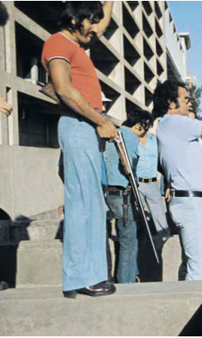
III. A guerra de libertação
As atrocidades da PIDE
7. Sem alimentação, sendo esta provida pelas famílias;
8. Dormiam nus, uns sobre os outros;
9. Não tinha assistência médica;
10. Cortavam as orelhas aos presos e fê-los aos líderes religiosos da povoação;
11.Extorquia bens e dinheiro e aterrorizavam as populações.
Em finais de 1968, na Torre do Tombo, em Lisboa, se acha documentos que indicam que Salazar e seu governo tinham conhecimento das torturas e matanças criminosas dos seus agentes da PIDE.

Slide 53
III. A guerra de libertação
A guerra de propaganda
A FRELIMO fazia pequenas emboscadas e a colocação de minas, para evitar a perseguição dos portugueses;
A FRELIMO procurava apoio das populações nas plantações da Zambézia, Niassa e Tete: criação de cooperativas de produção;
A PIDE infiltrou-se na FRELIMO, provocou a deserção dos líderes e usou o jogo das rivalidades étnicas;
Revogação do estatuto do indigenato de 1945;
A mão-de-obra forçada e o cultivo obrigatório de algodão foram proibidos: código laboral de 1962;
Reforço dos serviços de educação e saúde;
Manutenção do apoio da NATO.

Slide 54
III. A guerra de libertação
A ofensiva Nó górdio
O general Kaúlza de Arriaga foi o homem escolhido para desferir golpe definitivo a FRELIMO.
Usou a estratégia militar utilizada pelos americanos no Vietname: razia maciça
Mobilizou 35 mil soldados e 100 helicópteros
Apesar da magnitude da operação e a recuperação de Cabo Delgado e Niassa, houve 132 mortos e 260 feridos portugueses e um custo militar elevado.
Marcelo Caetano proíbe novas operações.
Iniciou o recrutamento e utilização de tropas africanas e Arriaga volta a Portugal em 1973.

Slide 55
III. A guerra de libertação
Das narrativas do Nó Górdio
Para Arriaga: “...de todo este esforço contra-subversivo resultou uma derrota drástica para a Frelimo que teve, em fuga, de se refugiar no ‘santuário’ da Tanzânia.”
Para a FRELIMO: “o tiro, porém, saiu-lhe pela culatra. Em Novembro as forças portuguesas foram definitivamente repelidas das zonas controladas pela Frelimo, depois de sofrerem enormes perdas em homens e materiais.”

Slide 56
III. A guerra de libertação
Fim da guerra e independência de Moçambique
A FRELIMO expandia suas operações para região central de Moçambique
Portugal em vez de continuar a bancar a guerra com créditos e empréstimos as exportações, transfere as despesas para a colônia;
Portugal entra na CEE e é obrigada a desmantelar as colônias para abrir os mercados;
Inflação devido ao custo da guerra;
Reivindicações de autonomia local dos colonos;
Em 1970 os movimentos nacionalistas africanos reuniram com o Papa Paulo VI e pediram para estar ao lado dos que sofrem.

Slide 57
III. A guerra de libertação
Fim da guerra e independência de Moçambique
A pressão das guerras em África revelaram algo crítico para povo português que culminou com a Revolução dos Cravos em 25 de abril de 1974 (1 em cada 4 homem adulto português era recrutado).
Em 7 de setembro de 1974, em Lusaka, Zâmbia, entre o MFA (Movimento das Forças Armadas) portuguesas e FRELIMO assinam o Acordo que colocou fim a guerra de cerca de 10 anos.
Criação de governo provisório, chefiado por Joaquim Alberto Chissano, que durou 9 meses.
Jorge Jardim, abastado homem de negócios moçambicano tentou sem sucesso organizar movimentos reacionários com apoio do Malawi.

Slide 58
III. A guerra de libertação
Proclamação da independência de Moçambique
9 de setembro de 1974, dois dias depois do acordo, houve distúrbios em Lourenço Marques protagonizados por colonos: com várias mortes;
Em 25 de Junho de 1975 proclama-se a independia de Moçambique, ato dirigido pelo Presidente Samora Moisés Machel.

Slide 59
III. A guerra de libertação
Vida pós-independência
Tentativa de rompimento com o passado colonial
3 de fevereiro de 1976: nacionalizações das moradias, comércios, indústrias e serviços
24 de julho de 1976: terra, saúde, educação, justiça, agencias funerárias, prédios de rendimento
Sociedade Nacional de Refinação de Petróleos
1977 – III Congresso da FRELIMO: teses principais
Afirmação do partido como marxista-leninista;
Democracia popular;
Partido de ideologia socialista (operários e camponeses) – organizados em cooperativas;
A agricultura como base e a indústria como fator dinamizador.

Slide 60
III. A guerra de libertação
Vida pós-independência
Fatos externos (hostis a Moçambique)
A política desestabilizadora da África do Sul
O regime minoritário de Ian Smith no Zimbabwe
Surgimento da RENAMO (com apoio de Jorge Jardim na Rhodesia do Sul): recruta elementos militares e paramilitares dissidentes da FRELIMO – alvo principal era população rural e infraestruturas econômicas
Após a morte de Jorge Jardim (1976) e queda de Ian Smith a Renamo mudou-se para África do Sul recebendo instalações para treino e uma base no Transvaal.
Matsan Gaissa, líder da Renamo, morre em combate e Afonso Dhlakama conduz a guerra até o Acordo Geral da PAZ, 4 de outubro de 1992.
Em 16 de março de 1984 assina-se Acordo de Nkomati, entre Samora Machel e Peter Botha.

Slide 61
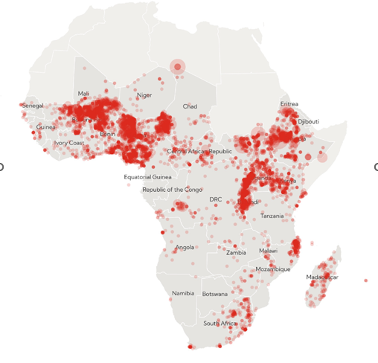
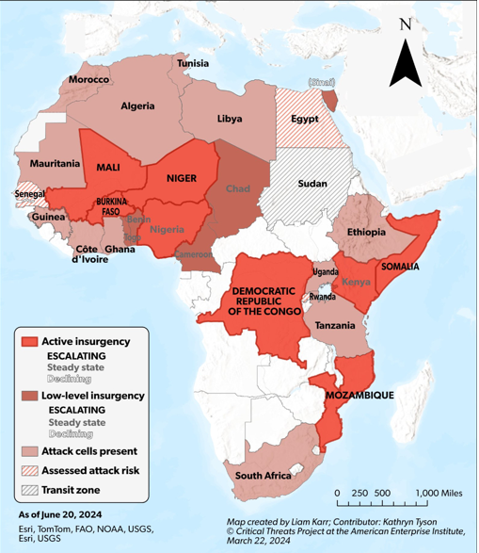
Mapa de Conflitos em África

Slide 62
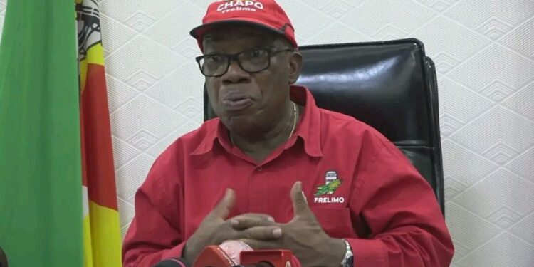
Mapa de Conflitos em África
5 de outubro 2017, primeiro ataque terrorista a Mocimboa da Praia, Cabo Delgado, Moçambique
“Numa declaração surpreendente e carregada de significado político, Filipe Paúnde afirmou, em conferência de imprensa em Nampula, que Moçambique está efectivamente em guerra” (Jornal Integrity, de 25 de agosto 2025).
1. “Um odor a petróleo, o petróleo responsável”;
2. Lucro;
3. Poder e influência.
As causas religiosas que muitas vezes são usadas nos jornais mais vendidos no mundo para explicar as origens dos conflitos no continente africano não passam de uma relação espúria.

Slide 63
Referência Bibliografia
CHICHAVA, José António da Conceição (2022). O pensamento económico de Samora Machel no Plano Prospectivo e Indicativo (1980-1990). Brazilian Journal of Development, Curitiba, v.8, n.1, p. 3178-3201 jan.
DIOP, Babacar Mbaye e DIENG, Doudou (org.) (2014). A consciência histórica africana; tradução: Narrativa Traçada. Luanda: Edições Mulemba da Faculdade de Ciencias Sociais da Universidade Agostinho Neto. Título original: La conscience historique africaine.
MAFEJE, Archie (2008). Africanidade: uma ontologia combativa. Tradução de Paulo Ricardo Muller. CODESRIA Bulletin, n. 3 & 4, pp. 106-110 [Republicado de CODESRIA Bulletin, n. 1 & 4, 2000, pp. 66-71].
MOSCA, João (2022). ADN da FRELIMO: Poder e dinheiro. Maputo: Centro de Integridade Pública. Nº de registo: 10970/RLINICC/2022.
NEWITT, Malyn (1997). História de Moçambique. Portugal: Publicações Europa-América, Lda. Edição número 116519/6876. Título original: History of Mozambique.
MONDLANE, Eduardo (1976). Lutar por Moçambique; tradução do inglês por Maria da Graça Forjaz. Lisboa: Livraria Sá da Costa Editora. - 2ª edição. Título original: The struggle for Mozambique.
https://integritymagazine.co.mz/arquivos/category/dossiers-integrity/terrorismo

Slide 64
Asante Sana!

